Slide 1
LUYỆN TẬP
GÕ HÀNG PHÍM SỐ
BÀI 4

Slide 2
Bước đầu gõ được các phím trên hàng phím số đúng cách.
Sử dụng được phần mềm để luyện tập gõ hàng phím số.

Slide 3
LUYỆN TẬP

Slide 4
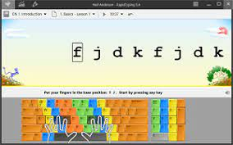

SỬ DỤNG PHẦN MỀM RAPIDTYPING ĐỂ
LUYỆN TẬP GÕ HÀNG PHÍM SỐ

Slide 5
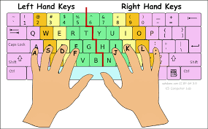
SỬ DỤNG PHẦN MỀM RAPIDTYPING ĐỂ
LUYỆN TẬP GÕ HÀNG PHÍM SỐ
TAY TRÁI
TAY PHẢI

Slide 6


LUYỆN TẬP GÕ HÀNG PHÍM SỐ

Slide 7


GHI NHỚ
Khi luyện tập gõ bàn phím với phần mềm RapidTyping:
+ Chọn trình độ người luyện tập phù hợp;
+ Chọn hàng phím cần luyện tập;
+ Luyện tập lần lượt, đầy đủ các bài trong mỗi trình độ;
+ Kiên trì luyện tập.
Phần mềm RapidTyping giúp em luyện tập gõ bàn phím thuận tiện và hiệu quả.

